Slide 1

ỦY BAN NHÂN DÂN QUẬN LONG BIÊN
TRƯỜNG MẦM NON GIANG BIÊN
Phát triển ngôn ngữ
Làm quen chữ c¸i o - ô - ơ
GV: Vũ Thị Thủy

Slide 2

Hoạt động : Ổn định tổ chức
Trường chúng cháu là trường mầm non

Slide 3

Làm quen với chữ cái
o-«-¬

Slide 4
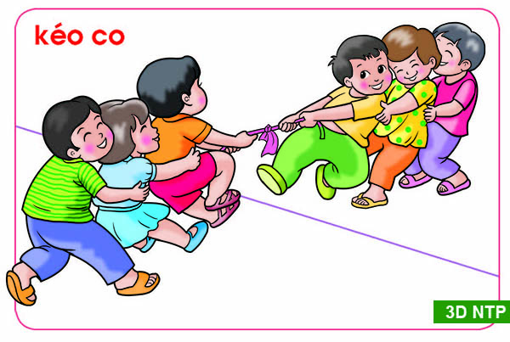
kéo co

Slide 5
k
é
o
o
c
o
o

Slide 6
o
o

Slide 7
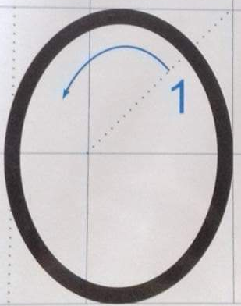
O
o

Slide 8

cái ô

Slide 9
c
á
i
ô
ô

Slide 10
ô
ô

Slide 11
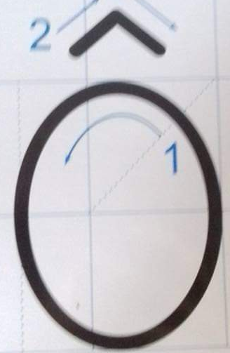
Ô
ô

Slide 12
So sánh
o
o
ô
o

Slide 13

lá cờ

Slide 14
l
á
c
¬
ê

Slide 15
¬

Slide 16
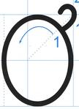
¬
¬

Slide 17
so sánh
ô
o
o
o
o
¬

Slide 18

Trò chơi: Hãy gạch chân chữ cái có trong các từ

Slide 19
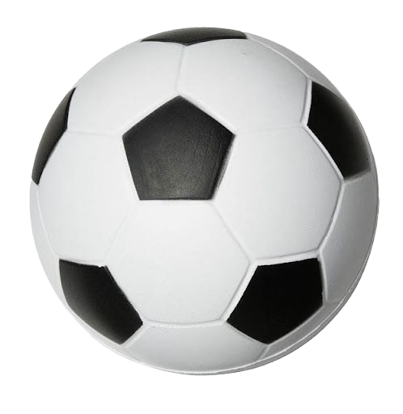
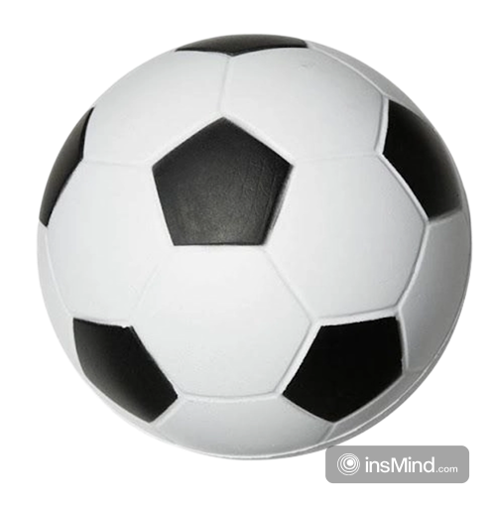
Tìm chữ cái o, ô. ơ có trong các từ

